Slide 1
第四章 存储管理(中)
存储管理概述
内存管理的基本原理
Windows 的内存管理
外存管理的基本原理
Windows 的外存管理
高速缓存管理的基本原理
Windows 的高速缓存管理
√
√

Slide 2
Windows的内存管理
内存管理器的组成部分
地址空间布局
地址转换机制
缺页处理
内存分配方式
工作集
物理内存管理

Slide 3
内存管理器的组成部分
一组执行体系统服务程序，用于虚拟内存的分配、回收和管理。大多数这些服务都是通过Win32 API 或内核态的设备驱动程序接口形式出现。
一个页面错误陷阱处理程序用于解决硬件检测到的内存管理异常，并代表进程将虚拟页面装入内存。
运行在六个不同的核心态系统线程上下文中的几个关键组件

Slide 4
内存管理器的组成部分
六个关键组件：
工作集管理器(MmWorkingSetManager) ：当空闲内存低于某一界限时，便启动所有的内存管理策略，如：工作集的修整、老化和已修改页面的写入等。
进程/堆栈交换器(KeSwapProcessOrStack) ：完成进程和内核线程堆栈的换入和换出操作。
已修改页面写入器(MiModifiedPageWriter)：将修改链表上的“脏”页写回到适当的页文件。

Slide 5
内存管理器的组成部分
六个关键组件：
映射页面写入器(MiMappedPageWriter)：将映射文件中脏页写回磁盘。
废弃段线程(MiDereferenceSegmentThread)：负责系统高速缓存和页面文件的扩大和缩小。
零页线程(MmZeroPageThread)：将空闲链表中的页面清零。

Slide 6
地址空间布局
00000000
00000000
应用程序代码
全程变量
每个线程堆栈
3GB用户空间
DLL代码
7FFFFFFF
80000000
内核和执行体
HAL
引导驱动程序
C0000000
进程页表
BFFFFFFF
超空间
C0800000
系统高速缓存
1GB系统空间
分页缓冲池
未分页缓冲池
FFFFFFFF FFFFFFFF
在boot.ini中加入／3GB标志

Slide 7
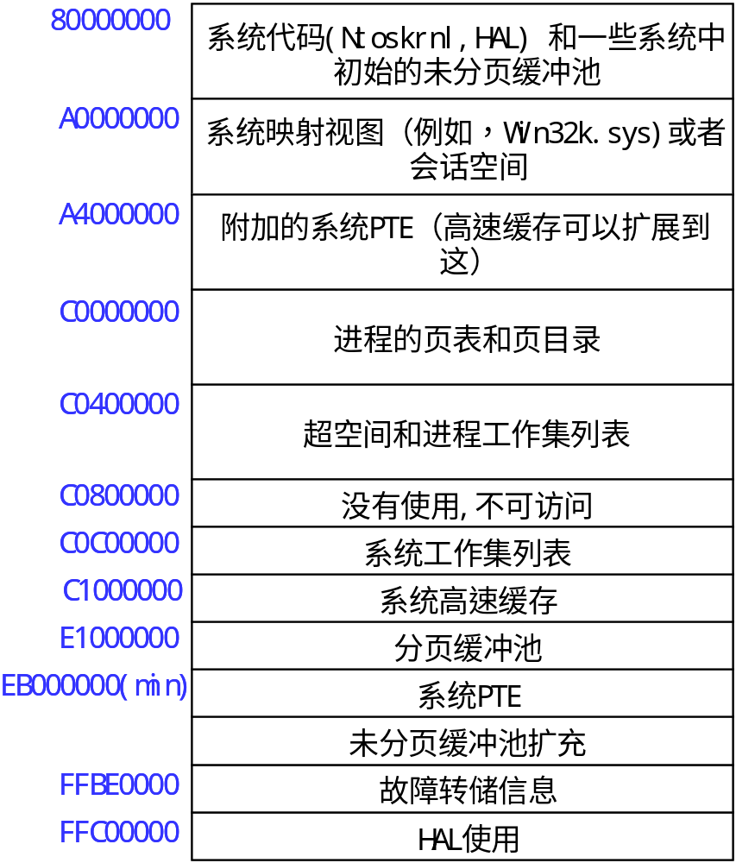
地址空间布局
系统地址空间布局
系统代码 包括操作系统映像、HAL和用于引导系统的设备驱动程序。
系统映射视图 用来映射Win32子系统可加载的核心态部分Win32k.sys，以及它使用的核心态图形驱动程序。
会话空间 用来映射一个用户的会话信息。
进程页表和页目录 描述虚拟地址映射的结构。
超空间 一个特殊的区域用来映射进程工作集链表，并为创建临时映射物理页面。

Slide 8
地址空间布局
系统地址空间布局
系统工作集链表 描述系统工作集的工作集链表数据结构。
系统高速缓存 用来映射在系统高速缓存中打开的文件的虚拟空间。
分页缓冲池 可分页系统内存堆。
系统PTE 系统PTE缓冲池，用来映射系统页面。
非分页缓冲池 不可分页的系统内存堆。

Slide 9
地址空间布局
系统地址空间布局
MmSystemRangeStart
  系统空间的起始地址
MmSystemCacheStart
MmSystemCacheEnd
  系统高速缓存的起始、终止地址
MiSystemCacheStartExtra
MiSystemCacheEndExtra
  系统高速缓存扩展（或系统PTE扩展）的起始、终止地址
MmPagedPoolStart
MmPagedPoolEnd
  分页缓冲池的起始、终止地址

Slide 10
地址空间布局
系统地址空间布局
MmNonPagedSystemStart
  系统PTE的起始地址
MmNonPagedPoolStart
MmNonPagedPoolEnd
  非分页缓冲池的起始、终止地址
MmNonPagedPoolExpansionStart
  非分页缓冲池扩展的起始地址
MmSystemCacheWorkingSetList
  系统工作集列表

Slide 11
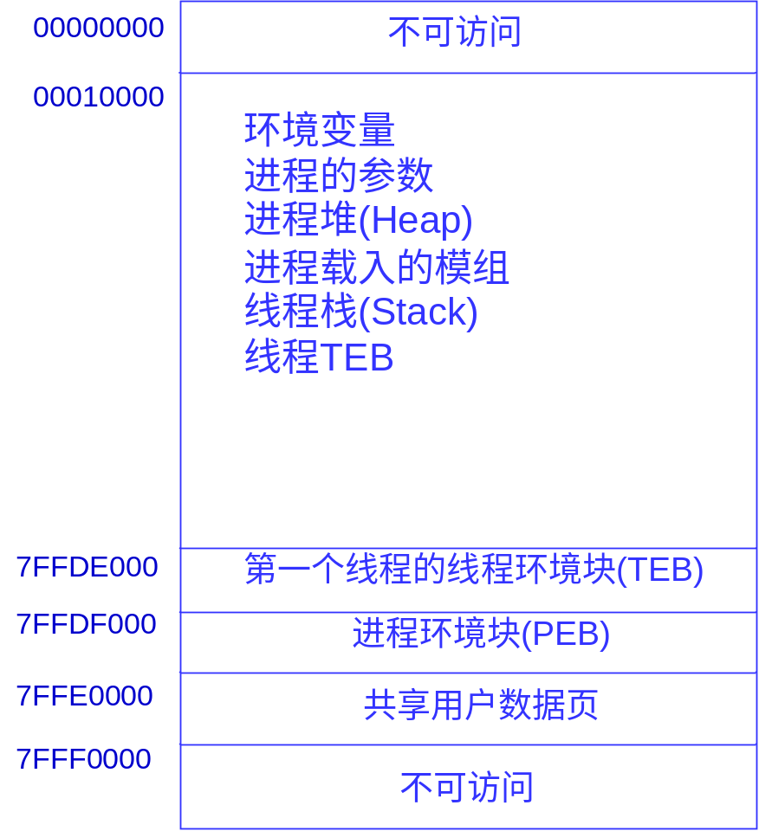
地址空间布局
用户地址空间布局
每个进程有自己的用户地址空间(低2G)，在用户地址空间中有，进程的环境变量、进程的参数、进程的堆(Heap)、进程载入的模组、进程PEB、线程的栈(Stack)、线程TEB
MmUserProbeAddress
  最高用户空间地址

Slide 12
地址转换机制
内核进程块
KPROCESS
页目录索引
页表索引
字节索引
CR3
物理地址
要求的页
Index
Index
Index
PFN
要求的字节
PDE
PFN
PTE
页目录
（每个进程建立一张，1024项）
页表
（每个进程最多有512个，系统空间最多占用512个，每张表1024项）
物理地址空间

Slide 13
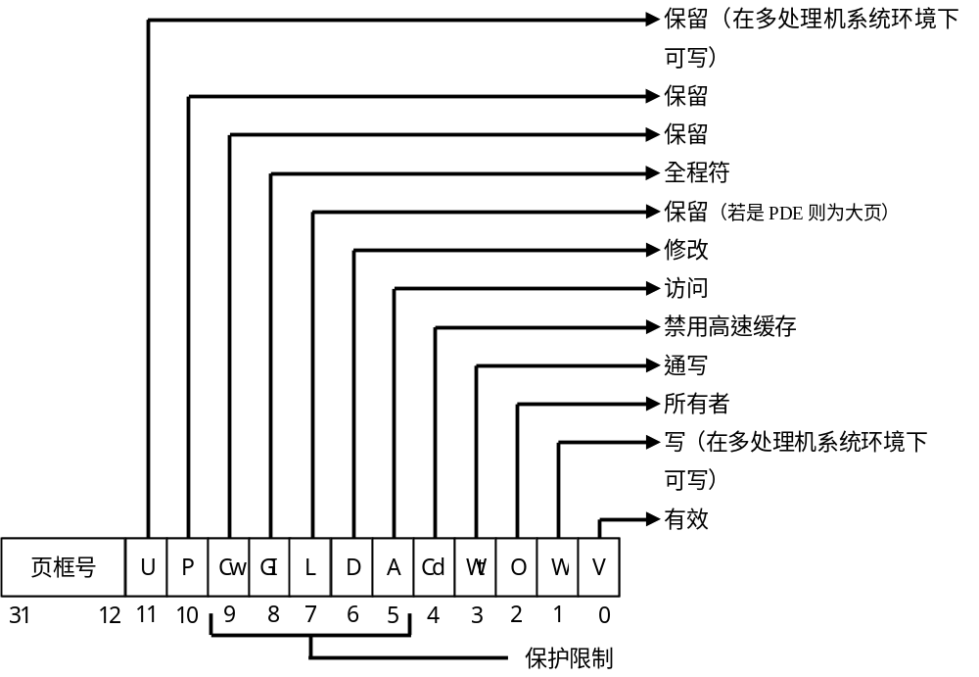
地址转换机制
硬件PDE/PTE
的格式(X86)
由HARDWARE_PTE
结构定义

Slide 14
地址转换机制
进程1
的页表
进程2
的页表
.
.
.
.
.
.
.
.
.
PTE 0
.
.
.
PTE 0
进程1的
页目录
进程2的
页目录
PDE 0
各进程私有
PDE 0
.
.
.
.
.
.
PDE 511
PDE 511
PDE 512
PDE 512
.
.
.
.
.
.
PDE n
PDE n
进程没有
访问的系
统页表
.
.
.
.
.
.
系统页表
System PTE 0
.
.
.
进程页表与系统页表
System PTE n
.
.
.

Slide 15
快表TLB
地址转换机制
虚拟地址
匹配
TLB
虚页号：17
.
.
.
虚页5 页框290
虚页64 无效
虚页17 页框1004
同时读取并比较
虚页7 无效
虚页6 页框14
虚页65 页框801

Slide 16
缺页处理
页目录项和页表项的最低位为1，有效(Valid)，表示该页映射了物理内存。
当要访问的虚拟地址所在页在物理内存中时，该虚拟地址所在页相应的 PDE，PTE 都有效，CPU 自动根据相应的PDE，PTE把虚拟地址转换成物理地址，完成访问 ——这一过程操作系统不需介入。
如果要访问的虚拟地址所在页在不物理内存中，此时的PTE无效（最低位为０ ）。对无效PTE的格式的定义，由操作系统负责。

Slide 17
缺页处理
无效的页表项
  页文件
    所需的页驻留在一个页文件中，引发页面调入操作
  请求零页
    所需的页必须是零页面
转换
原型
有效
31 12 11 10 9 5 4 1 0
页文件偏移
保护
文件号
0
0

Slide 18
缺页处理
无效的页表项
  转换
    所需页面在内存中的后备链表、修改链表或修改尚未写入链表
  未知
    页表项为零，或者页表不存在
转换
原型
保护限制
缓存禁用
直接写
拥有者
写
有效
31
12 11 10 9 5 4 3 2 1 0
页框号
1
1
保护限制
0

Slide 19
缺页处理
缺页中断
当某条指令访问的页不在物理内存中时，CPU 仍然会自动通过页目录和页表把虚拟地址 转换成物理地址，在地址转换过程中，CPU将会发现对应地址的页表项无效，从而就会引发页面错误（Page Fault） 异常，该异常的中断号是 0xe，有时也称为缺页中断。
发生缺页中断时， CPU 自动将引发异常时访问的虚拟地址存入寄存器CR2。

Slide 20
缺页处理
缺页中断
在发生异常时，CPU 自动根据中断号，在中断描述符表中找到相应的中断描述符，根据中断描述符中的地址，转到异常处理程序ntoskrnl!KiTrap0E。
异常处理程序 KiTrap0E是操作系统提供的，它将会调用MmAccessFault ，MmAccessFault 通过 CR2 中的访问地址，计算出相应的 PDE／PTE地址，通过分析PTE中的内容（无效的 PDE／PTE的格式由操作系统定义），可以知道是哪种情况引起的异常，并根据情况作出相应的处理。

Slide 21
页面调入I/O
缺页处理
向文件（页或映射文件）发出读操作来解决缺页问题
页面调入I/O是同步的

Slide 22
页文件
缺页处理
使磁盘空间看起来象内存一样
最多16个页文件
页文件以非压缩的形式被创建

Slide 23
内存分配方式
用户空间内存分配方式
以页为单位的虚拟内存分配方式
  函数（Virtualxxx）
内存映射文件
  函数（CreateFileMapping, MapViewOfFile）,
内存堆方法
  （Heapxxx 和早期的接口Localxxx 和Globalxxx）。

Slide 24
用户空间内存分配方式
以页为单位的虚拟内存分配方法
适合于管理大型对象数据结构，尤其是动态或稀疏分配的。对于以页为单位的虚拟内存，Windows 采用两阶段内存分配方法：保留内存和提交内存。
应用程序可以首先保留地址空间，然后向此地址空间提交物理页面。VirtualAlloc和VirtualAllocEx函数实现这些功能。
保留地址空间是为线程将来使用所保留的一块虚拟地址。在已保留的区域中，提交页面必须指出将物理存储器提交到何处以及提交多少。提交页面在访问时会转变为物理内存中的有效页面。
VirtualFree或VirtualFreeEx函数回收页面或释放地址空间。

Slide 25
用户空间内存分配方式
以页为单位的虚拟内存分配方法
使用 VirtualAlloc 可以在用户地址空间中保留或者提交指定地址和大小的一段地址空间。那么系统如何知道指定的这段地址空间是不是已经被分配（保留或者提交）。对于指定地址空间是否已经被提交了物理内存，可以通过页目录和页表来判断，不过这样做很麻烦。而对于指定地址空间是否已经被保留，通过页目录和页表没有办法判断。
Windows中使用 VAD 来解决这个问题。

Slide 26
用户空间内存分配方式
虚拟地址描述符
对于每一个进程，Windows 的内存管理器维护一组虚拟地址描述符（VAD，Virtue Address Descriptors）来描述一段被分配的进程虚拟空间的状态。
虚拟地址描述信息被构造成一棵自平衡二叉树以使查找更有效率。
范围：20000000到2000FFFF
保护限制：读/写
继承：有
范围：00002000到0000FFFF
保护限制：只读
继承：无
范围：4E000000到4F000000
保护限制：复制可写入
继承：有
范围：32000000到3300FFFF
保护限制：只读
继承：无
范围：7AAA0000到7AAA00FF
保护限制：读/写
继承：无
VAD二叉排序树的根的地址保存在进程结构 EPROCESS 中。

Slide 27
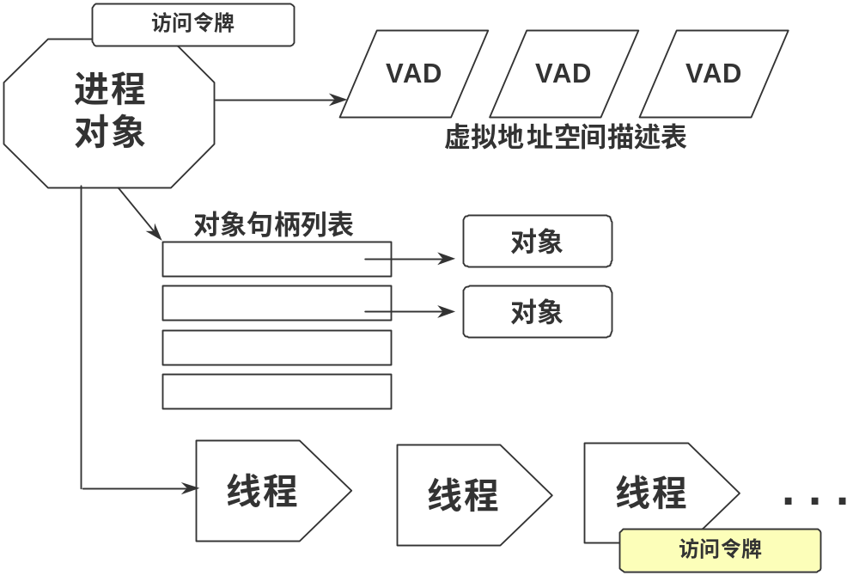
用户空间内存分配方式
Windows的进程结构

Slide 28
用户空间内存分配方式
通过区域对象服务提供的大数据流和内存共享服务
区域对象（section object）在Win32子系统中被称之为文件映射对象，表示可以被两个或更多进程所共享的内存块。区域对象也可以基于页文件。
  CreateFileMapping创建区域对象
  MapViewOfFile函数映射区域对象的一部分（叫做区域视图），并指定映射范围
当两个进程对同一区域对象建立视图时，就发生了对该区域对象的共享。

Slide 29
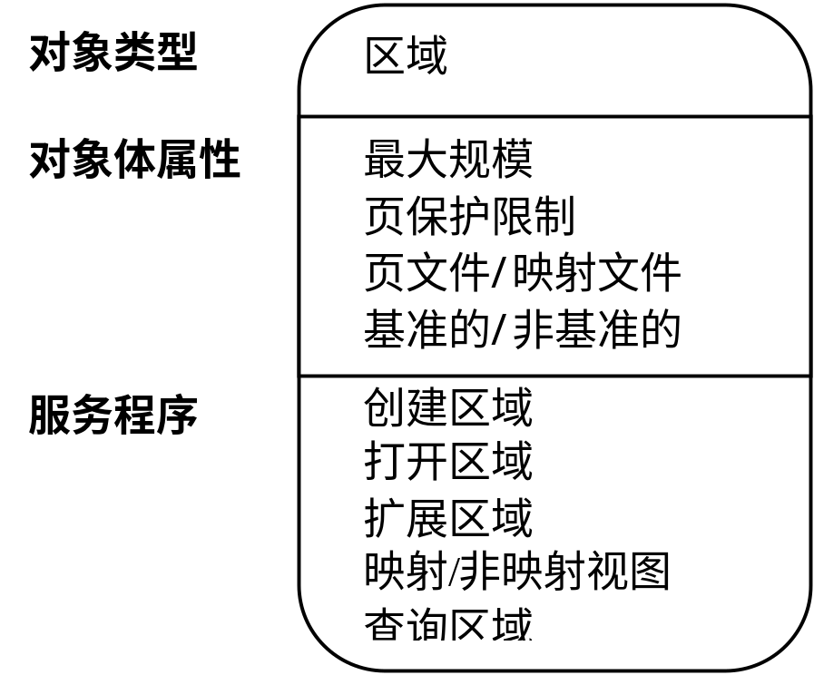
区域对象(section object)
用户空间内存分配方式
区域对象和其他对象一样由对象管理器创建和删除，对象管理器负责用对象头来管理区域对象，而虚拟内存管理器定义区域对象的实体并实现对象服务。

Slide 30
用户空间内存分配方式
内存堆方法
内存堆方法适合于大量的小型内存申请。堆(heap)是保留的地址空间中一个或多个页组成的区域，这个地址区域可以由堆管理器按更小块划分和分配。堆管理器是执行体中分配和回收可变内存的函数集。
进程启动时带有一个缺省进程堆，通常是1MB大小。为了从缺省堆中分配内存，线程必须调用GetProcessHeap函数得到一个指向它的句柄。有了句柄后，线程可以调用HeapAlloc和HeapFree来从堆中分配和回收内存块。
进程也可以使用HeapCreate函数创建另外的私有堆。当进程不再需要私有堆时，可以通过调用HeapDestroy释放虚拟地址空间。

Slide 31
系统内存分配
内存分配方式
非分页缓冲池 由系统虚拟地址组成，它们长期驻留在物理内存中，在任何时候都可以被访问到（从任何IRQL级和任何进程上下文），而不会发生页错误。
分页缓冲池 是系统可以被分页和换出的虚拟内存的一个区域。不从DPC/调度级或更高级访问内存的设备驱动程序可以使用分页缓冲池。

Slide 32
系统内存分配
系统内存分配
系统有两种非分页缓冲池：一种在一般情况下使用，另一种小型的（4页）缓冲池在非分页缓冲池已满并且调用者不能允许分配失败时，紧急使用。
单处理机系统有三个分页缓冲池；多处理机系统有五个。

Slide 33
工作集
工作集要讨论的问题是分给每个进程多少物理页面，以及如何动态调整各进程的物理页面数。
由Denning提出
工作集——驻留在物理内存中的虚拟页面的子集。
  进程工作集：为每个进程分配的一定数量的页框
  系统工作集：为可分页的系统代码和数据分配的
  页框

Slide 34
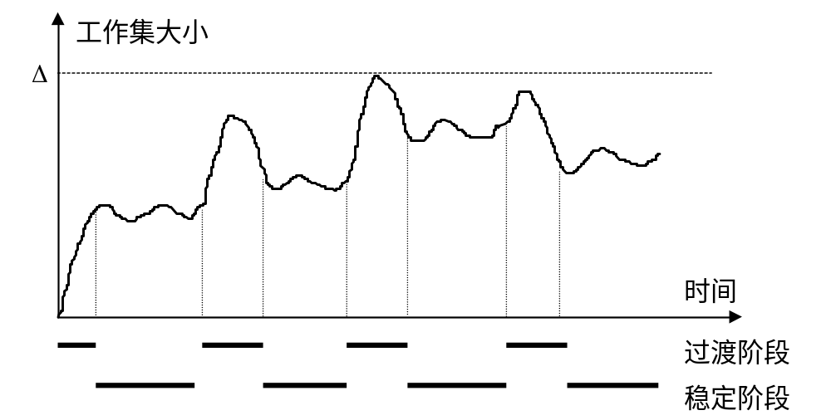
工作集
工作集大小的变化：进程开始执行后，随着访问新页面逐步建立较稳定的工作集。当内存访问的局部性区域的位置大致稳定时，工作集大小也大致稳定；局部性区域的位置改变时，工作集快速扩张和收缩过渡到下一个稳定值。

Slide 35
页面调度策略
工作集
取页策略：内存管理器利用请求式页面调度算法以及簇（集群）方式将页面装入内存
置页策略：选择页框应使CPU内存高速缓存不必要的震荡最小
换页策略
  在多处理器系统中，Windows 采用了局部先进先出置换策略。而在单处理器系统中，其实现更接近于最近最少使用策略（LRU）(称为“轮转算法)。

Slide 36
系统工作集的内容
工作集
系统高速缓存页面
分页缓冲池
Ntoskrnl.exe中可分页的代码和数据
设备驱动程序中可分页的代码和数据
系统映射视图（部分映射在0xA0000000处，如Win32k.sys）

Slide 37
物理内存管理
当操作系统需要提供一个物理页给应用程序，来满足应用程序要求的时候，将遇到一个问题，系统如何知道哪些物理页已经被使用，哪些物理页没有被使用。
页框号数据库（ Page Frame Number DataBase ）和它的相关结构用来解决这个问题。
Page Frame Number ——PFN

Slide 38
物理内存管理
对于每一个物理页，操作系统使用一个24字节长的结构MMPFN来保存它的相关信息。页框号数据库就是一个 MMPFN 数组，这个数组的每一项对应一个物理页，例如数组第0项，对应物理页0，也就是页框号为0的物理页框。
Windows把页框号数据库的首地址保存在全局变量 MmPfnDatabase 中。

Slide 39
物理内存管理
物理内存中每个页面的状态
活动（Active）／有效（Valid ）
  这个物理页在某个进程的 Working Set 中，该进程的一个有效的页表项中的高20bit正是这个物理页的PFN。
过渡(Transition)
  系统正在从一个文件将内容读入该物理页，或者正在向一个文件写出该物理页内容。

Slide 40
物理内存管理
物理内存中每个页面的状态
后备(stand by)
  这个物理页曾经在某个进程的 Working Set 中，并且物理页中的内容在被该进程使用时没有被改变过。但是现在已经被移出该进程的 Working Set，不过物理页中的内容仍是在该进程 Working Set 中时的内容。该进程相应的PTE中的高20bit仍然是这个物理页的页框号，只是该PTE被标为 invalid 和 transition。当该进程需要再次访问这一页的内容时，只需要重新设定该PTE的标志，并把该PTE变为有效。把该物理页从 Standby 状态变为Active(Valid) 状态就可以了。

Slide 41
物理内存管理
物理内存中每个页面的状态
修改（Modified ）
  这个物理页曾经在某个进程的 Working Set 中，并且物理页中的内容在被该进程使用时被改变过。但是现在已经被移出了该进程的 Working Set，不过物理页中的内容仍是被移出时的内容。该进程相应的PTE中的高20bit仍然是这个物理页的页框号，只是该PTE被标为 invalid 和 transition。当该进程需要再次访问这一页的内容时，只需要重新设定该PTE的标志，并把该PTE变为有效。把该物理页从 Modified 状态变为Active(Valid) 状态就可以了。在该物理页被系统作为其他用途使用之前，该物理页中的内容需要被写入硬盘中的页文件的相应页。

Slide 42
物理内存管理
物理内存中每个页面的状态
修改不写入（Modified no-write ）
  内存管理器的 Modified Page Writer 将不会把这种物理页写入硬盘，其他和 Modified 物理页一样。
空闲（Free ）
  该物理页中的内容不再被需要
零初始化(zeroed)
  该页free并且已经被用零初始化
坏 （Bad ）
  该页存在硬件错误，不能被使用

Slide 43
物理内存管理
进程1的页表
页框号数据库
有效
无效：磁盘地址
使用中
无效：过渡
后备链表
...
进程2的页表
有效
使用中
无效：磁盘地址
使用中
有效
原型页表项
...
修改链表
进程3的页表
有效
...
无效：过渡
无效：磁盘地址
...
前向指针
后向指针

Slide 44
物理内存管理
MmZeroedPageListHead
页框号数据库
零初始化
活动
MmFreePageListHead
空闲
MmStandbyPageListHead
后备
■
MmBadPageListHead
坏
活动
MmModifiedPageListHead
活动
修改
■
■
MmModifiedNoWritePageListHead
修改不写入
■
...

Slide 45
物理内存管理
需求零
缺页故障
从外存或内核配置读入的页面
后备
页链表
空闲
页链表
零初始化
页链表
进程
工作集
坏页
链表
“软”缺页
故障
修改页面写回程序
零初始化页面线程
修改
页链表
工作集
重置

Slide 46
内存映射文件
内存映射文件
内存映射文件的应用
使用方法

Slide 47
内存映射文件
与虚拟内存一样，内存映射文件可以用来保留一个地址空间的区域，并将物理存储器提交给该区域。它们之间的差别是，物理存储器来自一个已经位于磁盘上的文件，而不是系统的页文件。一旦该文件被映射，就可以访问它，就像整个文件已经加载内存一样。

Slide 48
内存映射文件的应用
加载和执行.exe和dll文件，这可以节省页文件空间和应用程序启动所需的时间；
访问磁盘上的数据文件，这可以减少文件I/O，并且不必对文件进行缓存；
实现多个进程间的数据共享。

Slide 49
内存映射文件的应用
内存映射的EXE文件和DLL文件
Windows创建一个进程时，将执行下列操作步骤：
1) 创建一个新进程执行体对象；
2) 为新进程创建一个私有地址空间;
3) 保留一个足够大的地址空间区域，用于存放该EXE文件。该区域需要的位置在EXE文件本身中设定。按照默认设置， EXE文件的基地址是0x00400000，但是可以在创建应用程序的EXE文件时重载这个地址，方法是在链接应用程序时使用链接程序的/BASE选项。
4) 系统注意到支持已保留区域的物理存储器是在磁盘上的EXE文件中，而不是在系统的页文件中。
5)当EXE文件被映射到进程的地址空间中之后，系统将访问EXE文件的.idata节，它列出了包含在EXE文件中的代码要调用的函数的DLL文件。然后，系统为每个DLL文件调用LoadLibrary函数，如果任何一个DLL需要更多的DLL，那么系统将调用LoadLibrary函数，以便加载这些DLL。每当调用LoadLibrary来加载一个DLL时，系统将执行类似上面的第3和第4个步骤。

Slide 50
内存映射文件的应用
内存映射的EXE文件和DLL文件
当为正在运行的应用程序创建新进程时，Windows将打开用于标识可执行文件映像的文件映射对象的另一个内存映射视图，并创建一个新进程对象。系统将新的进程ID赋予这个对象。通过使用内存映射文件，同一个应用程序的多个正在运行的实例就能够共享RAM中的相同代码和数据。

Slide 51
内存映射文件的应用
内存映射的EXE文件和DLL文件
如果应用程序的一个实例改变了驻留在数据页面中的某些全局变量，那么该应用程序的所有实例的内存内容都将改变，这种改变可能带来灾难性的后果，因此是决不允许的。
为此，Windows的内存管理器利用写时复制(copy-on-write) 特性来防止进行这种改变。每当应用程序尝试将数据写入它的内存映射文件时， Windows就会抓住这种尝试，为包含应用程序尝试写入数据的内存页面分配一个新内存页，再复制该页面的内容，并允许该应用程序将数据写入这个新分配的内存页。结果，同一个应用程序的所有其他实例的运行都不会受到影响。

Slide 52
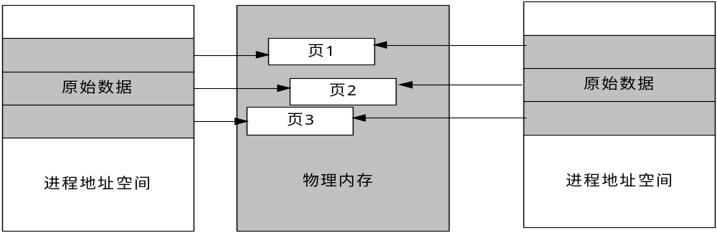
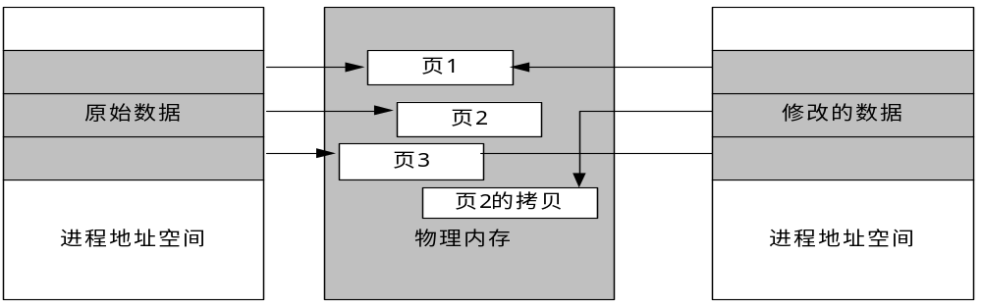
写时复制
内存映射文件的应用

Slide 53
内存映射文件的应用
内存映射数据文件文件
问题：如何实现将一个文件中的所有字节倒放？
方法1：一个文件，一个缓冲区
方法2：两个文件，一个缓冲区
方法3：一个文件，两个缓冲区
方法4：一个文件，零缓冲区
  最大优点是，操作系统能够管理所有的文件缓冲区操作，不必分配任何内存，或者将文件数据加载到内存，也不必将数据重新写入该文件，或者释放任何内存块。

Slide 54
内存映射文件的应用
使用内存映射文件在进程之间共享数据
数据共享方法是通过让两个或多个进程映射同一个文件映射对象的视图来实现的，这意味着它们将共享物理存储器的同一个页面。因此，当一个进程将数据写入一个共享文件映射对象的视图时，其他进程可以立即看到它们视图中的数据变更情况。
注意，如果多个进程共享单个文件映射对象，那么所有进程必须使用相同的名字来表示该文件映射对象。

Slide 55
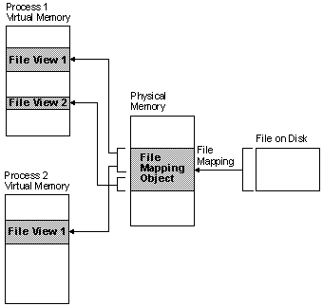
内存映射文件的应用
使用内存映射文件在进程之间共享数据

Slide 56
使用过程
若要使用内存映射文件，必须执行下列操作步骤：
  1) 创建或打开一个文件对象，该对象用于标识磁盘上想用作内存映射文件的文件。
  2) 创建一个文件映射对象，告诉系统该文件的大小和打算如何访问该文件。
  3) 让系统将文件映射对象的全部或一部分映射到进程地址空间中。

Slide 57
使用过程
当完成对内存映射文件的使用时，必须执行下面这些步骤将它清除：
  1) 告诉系统从进程的地址空间中撤消文件映射对象的映像。
  2) 关闭文件映射对象。
  3) 关闭文件对象。

Slide 58
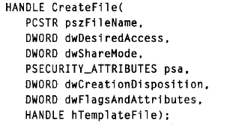
使用过程
步骤1：创建或打开文件
dwDesiredAccess用于设定如何访问该文件的内容，GENERIC_READ ／GENERIC_WRITE ／GENERIC_READ |GENERIC_WRITE
dwShareMode告诉系统如何共享该文件，FILE_SHARE_READ／
FILE_SHARE_WRITE／FILE_SHARE_READ | FILE_SHARE_WRITE

Slide 59
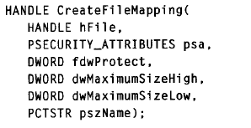
使用过程
步骤2：创建一个文件映射对象
创建一个文件映射时，系统并不为它保留地址空间区域，也不将文件
的存储器映射到该区域。但是，当系统将存储器映射到进程的地址空间中去时，系统必须知道应该将什么保护属性赋予物理存储器的页面。
fdwProtect参数设定这些保护属性：PAGE_READONLY／PAGE_READWRITE／PAGE_WRITECOPY
dwMaximumSizeHigh和dwMaximumSizeLow参数将告诉系统该文件的最大字节数。使用64位的值，意味着Windows能够处理最大为16EB的文件。

Slide 60
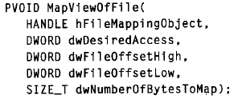
使用过程
步骤3：将文件数据映射到进程的地址空间
创建了一个文件映射对象后，必须让系统为文件的数据保留一个地址空间区域，并将文件的数据作为映射到该区域的物理存储器进行提交。
dwDesiredAccess用于标识如何访问该数据：FILE_MAP_WRITE／FILE_MAP_READ ／FILE_MAP_ALL_ACCESS ／FILE_MAP_COPY
最后3个参数与保留地址空间区域及将物理存储器映射到该区域有关。将一个文件映射到进程地址空间中时，不必一次性地映射整个文件。相反，可以只将文件的一小部分映射到地址空间。被映射到进程的地址空间的这部分文件称为一个视图

Slide 61
使用过程
步骤4：从进程的地址空间中撤消文件数据的映像
pvBaseAddress用于设定返回区域的基地址，该值必须与调用
MapViewOfFile函数返回的值相同。
当不再需要保留映射到进程地址空间区域中的文件数据时，必须要调用UnmapViewOfFile函数．如果没有调用这个函数，那么在进程终止运行前，保留的区域就不会被释放。
步骤5：关闭文件映射对象
步骤6：关闭文件对象

Slide 62
外存管理的基本原理
外存管理通常指的是磁盘管理。
内存的访问速度比磁盘要快若干个数量级，磁盘系统的性能对整个系统的性能有重要影响，磁盘设备管理的目标就是提高磁盘系统的性能。
磁盘存储管理的主要任务是：
    为文件分配必要的存储空间；
    提高磁盘存储空间的利用率；
    提高对磁盘的I／O速度，以改善文件系统的性能；
    采取必要的冗余措施，来确保文件系统的可靠性。

Slide 63
外存管理的基本原理
磁盘性能简述
磁盘I/O调度策略
廉价冗余磁盘阵列RAID

Slide 64
磁盘性能简述
1．数据的组织
盘片、面、磁道、扇区
磁盘格式化
格式化后每个扇区包括
  标识符字段：其中一个字节作为该字段的定界符，利用磁道号、磁头号及扇区三者来标识一个扇区；CRC字段用于段校验。
  数据字段：存放数据。
2．磁盘的类型
    固定头磁盘
    移动头磁盘

Slide 65
磁盘性能简述
3.磁盘I/O访问时间的组成
柱面定位时间：磁头移动到指定柱面的机械运动时间；
旋转延迟时间：磁盘旋转到指定扇区的机械运动时间；它与磁盘转速相关，如：软盘转速可为600rpm(每分钟转速)，硬盘可为7200rpm。
数据传送时间：从指定扇区读写数据的时间。

Slide 66
磁盘性能简述
由于柱面定位时间在访问时间中占主要部分，合理组成磁盘数据的存储位置可提高磁盘I/O性能。
例子：读一个128KB大小的文件：
(1)文件由8个连续磁道(每个磁道32个扇区)上的256个扇区构成：
20ms+(8.3ms+16.7ms)*8=220ms;
其中，柱面定位时间为20ms，旋转延迟时间为8.3ms，32扇区数据传送时间为16.7ms；
(2)文件由256个随机分布的扇区构成：
(20ms+8.3ms+0.5ms)*256=7373ms;
其中，1扇区数据传送时间为0.5ms；
随机分布时的访问时间为连续分布时的33.5倍。

Slide 67
磁盘I/O调度策略
来自不同进程的磁盘I/O请求构成一个随机分布的请求队列。磁盘I/O调度的主要目标就是减少请求队列对应的平均柱面定位时间。
先进先出算法
优先级算法
后进先出算法
短查找时间优先算法
扫描(SCAN)算法
循环扫描(C-SCAN)算法
N步扫描(N-step-SCAN)算法
双队列扫描(FSCAN)算法

Slide 68
磁盘I/O调度策略
先进先出(FIFO, First In First Out)算法：磁盘I/O执行顺序为磁盘I/O请求的先后顺序。
  该算法的特点是公平性；在磁盘I/O负载较轻且每次读写多个连续扇区时，性能较好。
优先级算法：依据进程优先级来调整磁盘I/O请求的执行顺序。
  该算法反映进程在系统的优先级特征，目标是系统目标的实现，而不是改进磁盘I/O性能。

Slide 69
磁盘I/O调度策略
后进先出(LIFO, Last In First Out)算法：后产生的磁盘I/O请求，先执行。
  该算法是基于事务系统中顺序文件中磁盘I/O的局部性特征，相邻访问的位置也相邻。
  它的问题在于系统负载重时，可能有进程的磁盘I/O永远不能执行，处于饥饿状态。
短查找时间优先(SSTF, Shortest Service Time First)算法：考虑磁盘I/O请求队列中各请求的磁头定位位置，选择从当前磁头位置出发，移动最少的磁盘I/O请求。
  该算法的目标是使每次磁头移动时间最少。它不一定是最短平均柱面定位时间，但比FIFO算法有更好的性能。
  对中间的磁道有利，可能会有进程处于饥饿状态。

Slide 70
磁盘I/O调度策略
扫描(SCAN)算法：选择在磁头前进方向上从当前位置移动最少的磁盘I/O请求执行，没有前进方向上的请求时才改变方向。
  该算法是对SSTF算法的改进，磁盘I/O较好，且没有进程会饿死。
循环扫描(C-SCAN)算法：在一个方向上使用扫描算法，当到达边沿时直接移动到另一沿的第一个位置。
  该算法可改进扫描算法对中间磁道的偏好。实验表明，该算法在中负载或重负载时，磁盘I/O性能比扫描算法好。

Slide 71
磁盘I/O调度策略
N步扫描(N-step-SCAN)算法：把磁盘I/O请求队列分成长度为N的段，每次使用扫描算法处理这N个请求。当N=1时，该算法退化为FIFO算法。
  该算法的目标是改进前几种算法可能在多磁头系统中出现磁头静止在一个磁道上，导致其它进程无法及时进行磁盘I/O。
双队列扫描(FSCAN)算法：把磁盘I/O请求分成两个队列，交替使用扫描算法处理一个队列，新生成的磁盘I/O请求放入另一队列中。
  该算法的目标与N步扫描算法一致。

Slide 72
廉价冗余磁盘阵列RAID
将并行处理原理引入磁盘系统。
采用低成本的小温盘，使多台磁盘构成磁盘阵列，数据展开存储在多台磁盘上，提高了数据传输的带宽，并利用冗余技术提高了可靠性。磁盘阵列还具有容量大，数据传输率高，功耗低，体积小，成本低和便于维护等优点。
RAID分为6级：
    RAID-0~ RAID-5

Slide 73
实验２.内存管理问题
使用Windows2000/XP 的API函数，编写一个包含两个线程的进程，一个线程用于模拟内存分配活动，一个线程用于跟踪第一个线程的内存行为。
该实验还涉及了跟踪程序的编写方法——使用信号量机制与被跟踪程序保持同步。

Slide 74
内存管理问题
解题思路：
模拟内存分配活动的线程Allocator与内存跟踪线程Tracker可以用一对信号量allo和trac来实现同步。
Allocator线程先等待Tracker输出结束（ allo信号量被释放），才能够进行内存分配操作，并且每进行一项内存操作就释放trac信号量，通知Tracker进行输出；
跟踪线程Tracker在得到信号量trac之后开始输出内存状态，然后释放allo信号量，通知Allocator线程进行下一次内存分配操作。

Slide 75
内存管理问题
按要求应该模拟的操作包括保留一个区域、提交一个区域、释放一个区域、回收一个区域，以及锁定与解锁一个区域．
相应的API函数有
VirtualAlloc
VirtualFree
VirtualLock
VirtualUnlock
跟踪线程要输出每次内存分配操作后的内存状态，相应的API函数有GetSystemInfo 、GlobalMemoryStatus 和VirtualQuery

